Slide 1
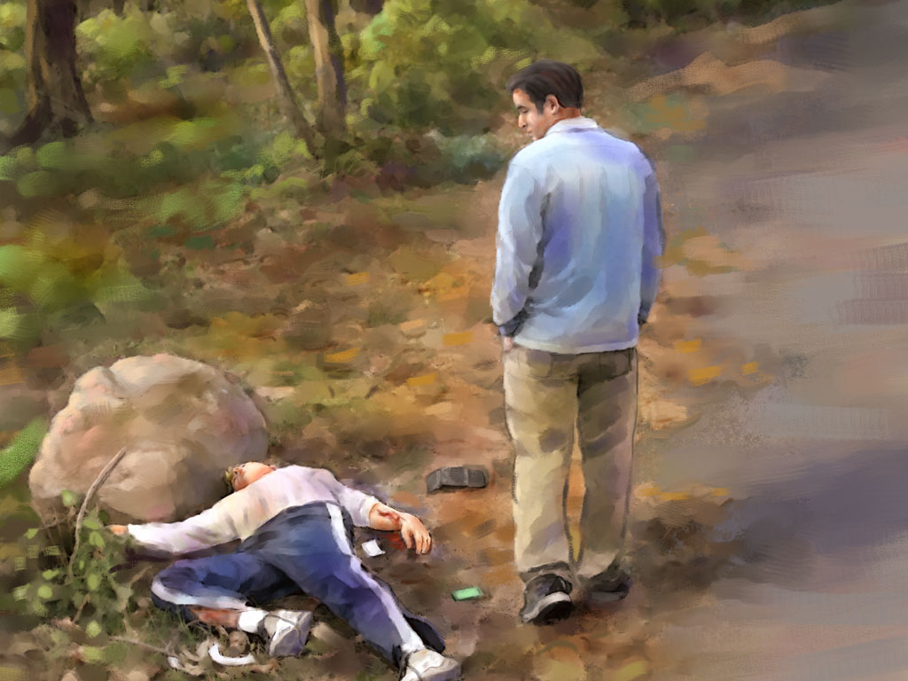
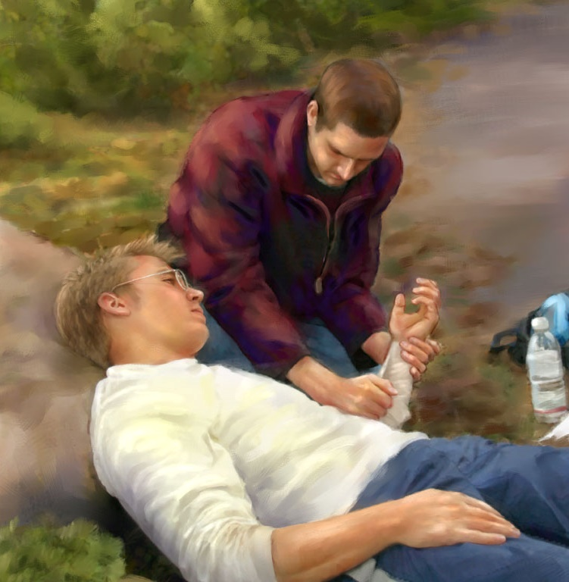
„Aceşti foarte neînsemnaţi fraţi ai mei...”
Studiul 8, pentru 24 August 2019

Slide 2
„Drept răspuns, Împăratul le va zice: «Adevărat vă spun că, ori de câte ori aţi făcut aceste lucruri unuia din aceşti foarte neînsemnaţi fraţi ai Mei, Mie Mi le-aţi făcut.»” (Matei 25:40)

Slide 3
La un moment dat, Petru a rezumat lucrarea lui Isus: „care umbla din loc în loc, făcea bine şi vindeca pe toţi cei ce erau apăsaţi de diavolul” (Fapte 10:38).
În slujba de pe munte (Matei 5-7), Isus ne-a învăţat cum se comportă cetăţenii Regatului Cerurilor.
Viaţa lui Isus este un exemplu al învăţăturilor Sale. Rezumatul lui Petru a lucrării lui Isus reflectă principiile Împărăţiei.
Valori şi influenţă
Răspunzând nedreptăţii
Fapte de iubire
Priorităţile noastre
Servind altora

Slide 4
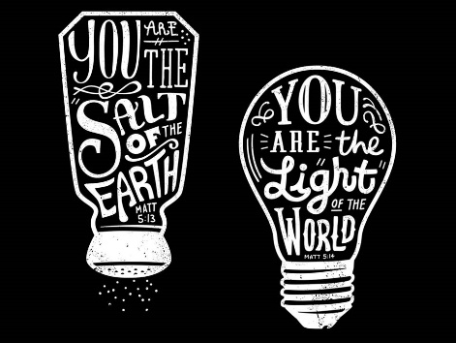
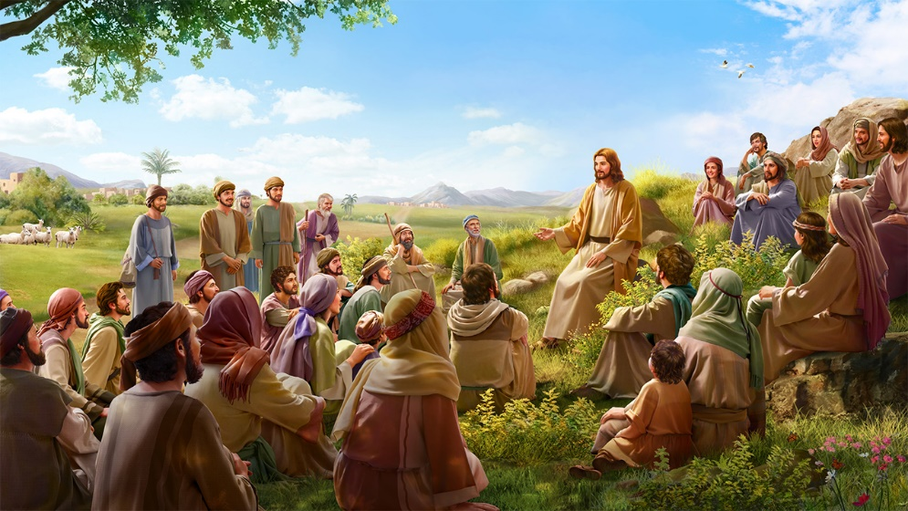
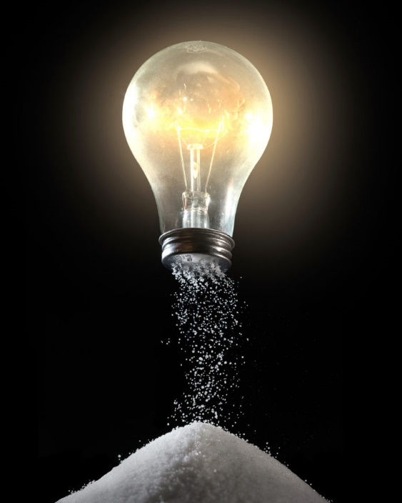
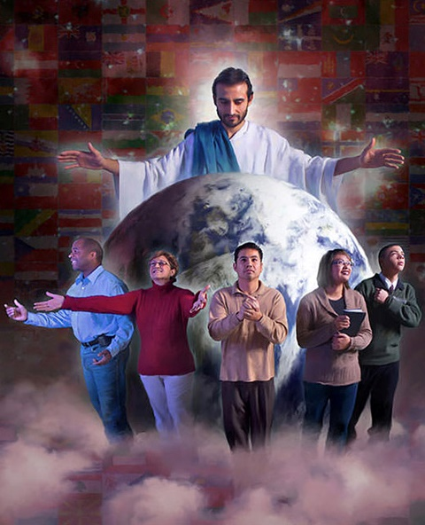
VALORI ŞI INFLUENŢĂ
„Ferice va fi de voi când […] Voi sunteţi sarea pământului […] Voi sunteţi lumina lumii.” (Matei 5:11,13,14)
Iată ce ne face pe noi binecuvântaţi (fericiţi): fiind săraci în duh, plângând din cauza păcatului, purtându-ne cu blândeţe, tânjind după neprihănire, fiind milostivi, având o inimă curată, fiind împăciuitori, purtând prigonirile din pricina neprihănirii.
Multe din aceste calităţi sunt în strânsă legătură cu modul în care-i tratăm pe ceilalţi.
Trebuie să convieţuim cu ceilalţi pentru a fi sarea pământului, influenţând spre bine vieţile lor.
Suntem lumina lumii atunci când luminăm vieţile celorlalţi prin cuvintele şi exemplul nostru.

Slide 5
„Urmaşii lui Hristos trebuie să fie lumina lumii; dar Dumnezeu nu-i îndeamnă să facă un efort de a străluci. El nu aprobă nici o străduinţă a mulţumirii de sine de a etala o bunătate infatuată. El doreşte ca sufletele lor să fie umplute cu principiile cerului; atunci, venind în contact cu lumea, ei vor da pe faţă lumina care este în ei. Fidelitatea lor statornică în fiecare faptă a vieţii va fi un mijloc de iluminare”.
E.G.W. (Divina vindecare pag. 36)

Slide 6
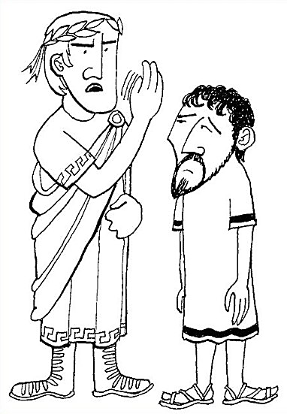
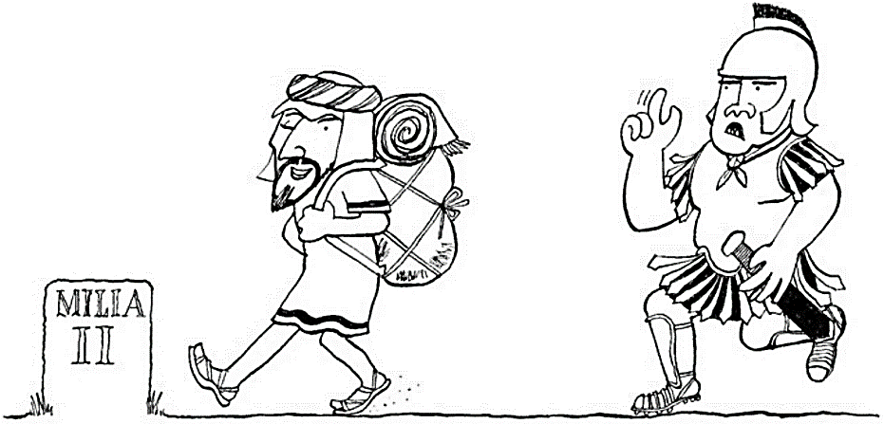
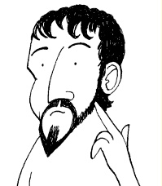
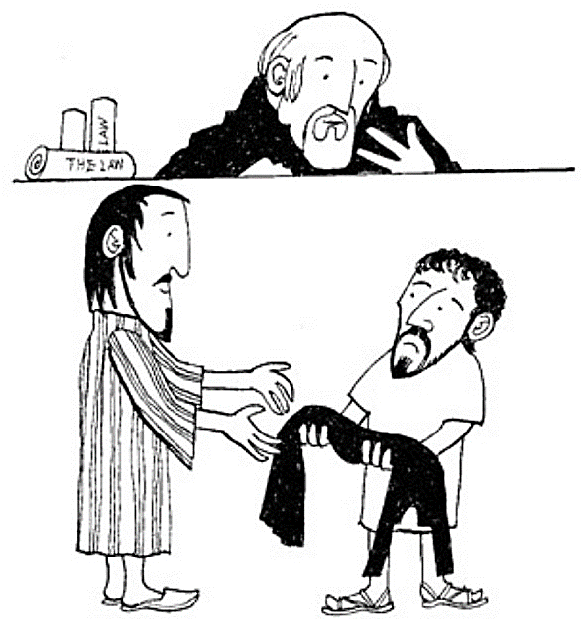
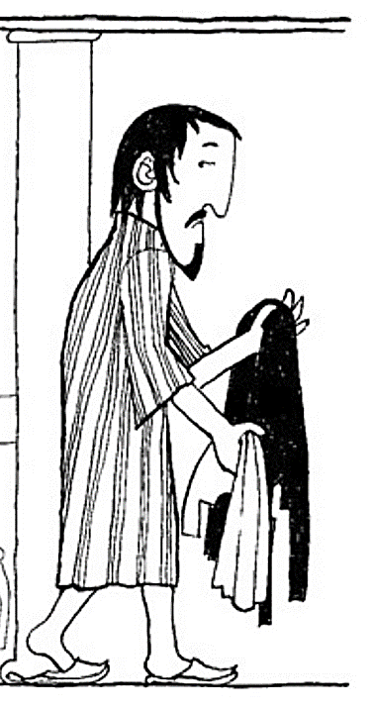
RĂSPUNZÂND NEDREPTĂŢII
„Dar Eu vă spun: Să nu vă împotriviţi celui ce vă face rău. Ci, oricui te loveşte peste obrazul drept, întoarce-i şi pe celălalt.” (Matei 5:39)
Vieţile celor care-L ascultau pe Isus nu erau uşoare. Cei puternici îi asupreau, mulţi dintre ei erau datori vânduţi şi zarafii îi abuzau, iar soldaţii romani îi forţau să lucreze pe degeaba.
Este uşor să dai frâu liber urii în acele situaţii. Isus învăţa ca ei să răspundă într-un mod cuviincios, fără a manifesta ură, ci prin a da dovadă de compasiune pentru cei ce nu vor să fie binecuvântaţi.
De multe ori nu putem înlătura nedreptatea, însă putem alege cum să reacţionăm: „Nu te lăsa biruit de rău, ci biruieşte răul prin bine.” (Romani 12:21).

Slide 7
„Să reprezentăm zi de zi marea iubire a Domnului Hristos, iubind pe vrăjmaşii noştri aşa cum îi iubeşte Domnul Hristos. Dacă noi vrem să reprezentăm astfel harul lui Hristos, atunci puternicele sentimente de ură vor fi înlăturate şi în multe inimi va fi adusă adevărata iubire. Ar urma mult mai multe convertiri decât se văd astăzi”.
E.G.W. (Lucrarea misionară medicală pag. 254)

Slide 8
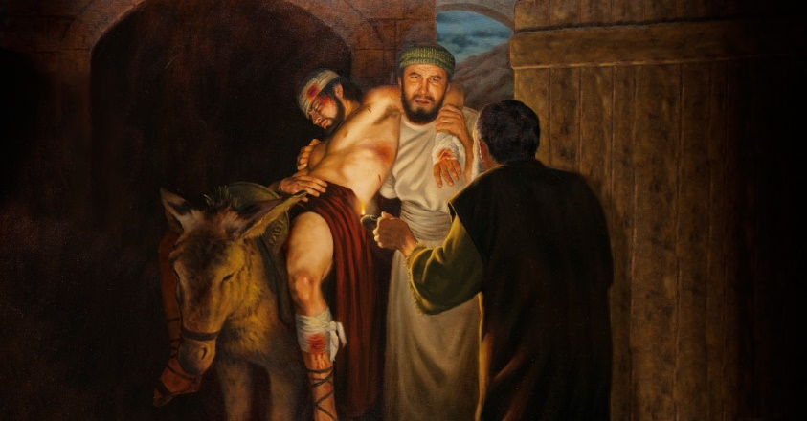
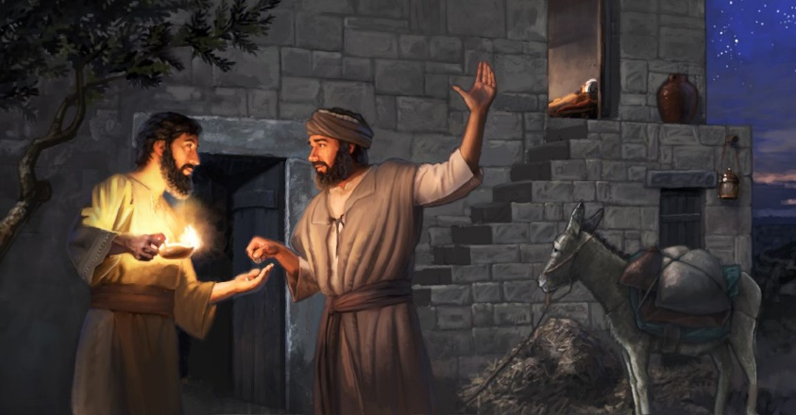
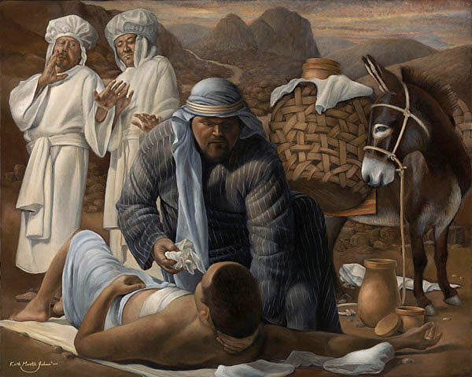
FAPTE DE IUBIRE
„Dar Eu vă spun: Iubiţi pe vrăjmaşii voştri, binecuvântaţi pe cei ce vă blestemă, faceţi bine celor ce vă urăsc şi rugaţi-vă pentru cei ce vă asupresc şi vă prigonesc” (Matei 5:44)
Aproape sau vrăşmaş? În acele timpuri, samaritenii erau consideraţi vrăşmaşii Iudeilor şi vice-versa.
Cu toate acestea, Isus a relatat adevărata poveste a samariteanului căruia „i s-a făcut milă” (Luca 10:33) când şi-a văzut vrăşmaşul în nevoie.
Mentalitatea preotului şi a levitului: „Dacă mă opresc să-l ajut pe acest om, ce mi se va întâmpla mie?”
Mentalitatea samariteanului: „Dacă nu mă opresc să-l ajut pe acest om, ce se va întâmpla cu el?”
Mentalitatea cetăţenilor Împărăţiei: Gândind la binele celorlalţi în detrimentul propriului folos.

Slide 9
„Prindeţi orice ocazie de a contribui la fericirea celor din jurul vostru, împărtăşind cu ei afecţiunea voastră. Cuvinte de bunătate, priviri de simpatie, expresii de apreciere vor fi pentru mulţi dintre cei ce se luptă pentru ei singuri, ca un pahar de apă rece pentru sufletul însetat. Un cuvânt de îmbărbătare, un gest de bunăvoinţă vor ajuta foarte mult la uşurarea poverilor care apasă greu asupra umerilor obosiţi. În slujirea neegoistă se află adevărata fericire. Şi fiecare cuvânt şi fiecare faptă a unei astfel de slujiri, sunt înscrise în cărţile cerului ca fiind pentru Hristos…
Trăiţi în lumina caldă a iubirii Mântuitorului. Atunci influenţa voastră va aduce fericire lumii. Îngăduiţi să fiţi stăpâniţi de Duhul lui Hristos. Lăsaţi ca legea bunătăţii să fie pururea pe buzele voastre. Bunăvoinţa şi lipsa de egoism să caracterizeze cuvintele şi faptele celor născuţi din nou, pentru a trăi o viaţă nouă în Hristos”.
E.G.W. (Mărturii pentru comunitate vol.7, pag. 49-50)

Slide 10
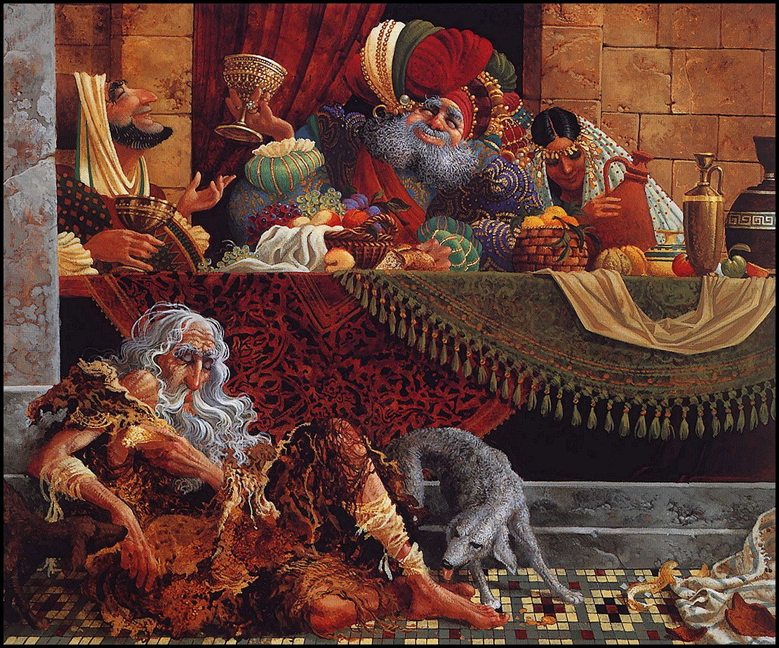
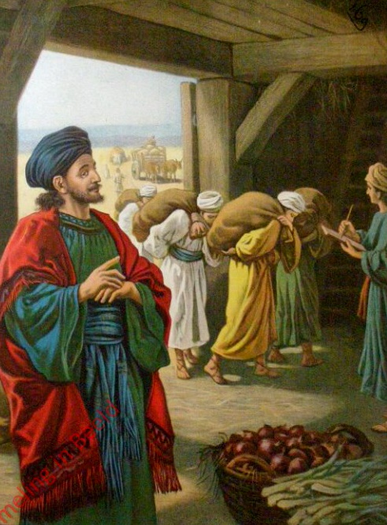
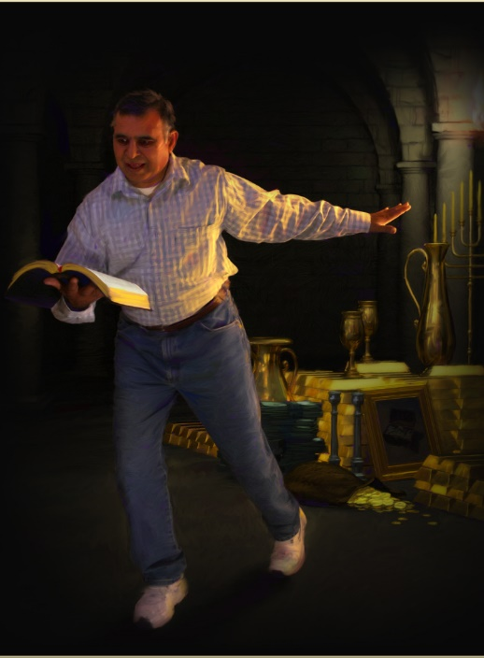
PRIORITĂŢILE NOASTRE
„Căutaţi mai întâi Împărăţia lui Dumnezeu şi neprihănirea Lui, şi toate aceste lucruri vi se vor da pe deasupra.” (Matei 6:33)
Parabola bogatului şi a lui Lazăr (Luc. 16:19-31) vorbeşte despre un om bogat care este indiferent la nevoile celor săraci.
În viaţă, circumstanţele ambelor caractere rămân neschimbate; dar în moarte, după judecata lui Dumnezeu, poziţiile lor sunt inversate dramatic.
Într-o altă parabolă (Luca 12:12-21) Isus vorbeşte despre alt om bogat care era îngrijorat pentru averile lui. El era preocupat doar de viaţa aceasta şi astfel şi-a pierdut viaţa veşnică.
Aceste două parabole ne învaţă că cel mai important lucru este să căutăm întâi Împărăţia Cerului. De asemenea învăţăm şi că trebuie să împărţim cu semenii binecuvântările primite de la Dumnezeu.

Slide 11
E.G.W. (Minte, caracter şi personalitate, vol. 2, pag. 645)
„Dumnezeu doreşte ca bărbaţii şi femeile să atingă un nivel de vieţuire mai înalt. El le dăruieşte binecuvântările vieţii nu numai pentru a-i face capabili să adune averi, ci pentru a dezvolta însuşirile lor mai înalte, prin îndeplinirea lucrării pe care le-a încredinţat-o pentru lume — lucrarea de a căuta să cunoască şi să împlinească nevoile semenilor lor. Eforturile omului nu trebuie îndreptate spre realizarea intereselor lui egoiste, ci spre binele tuturor celor care se află în preajmă, binecuvântându-i prin influenţa şi prin faptele lui binevoitoare”.

Slide 12
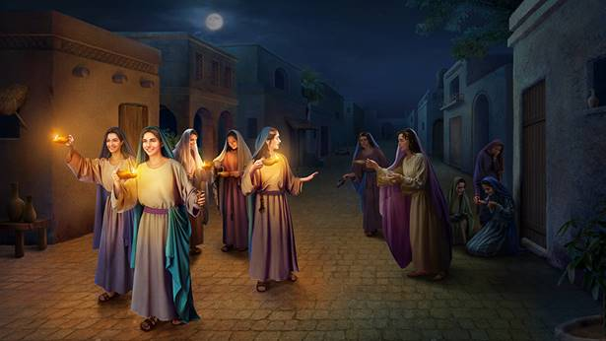
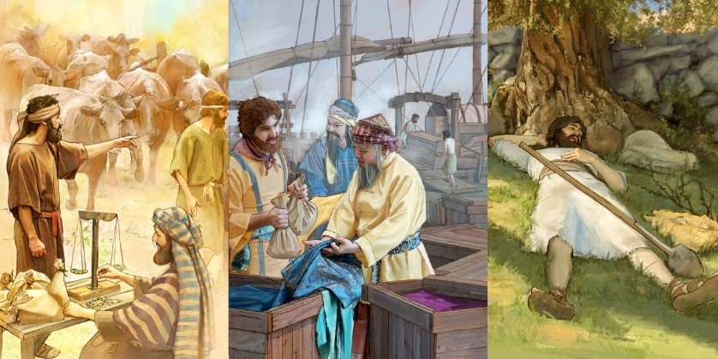
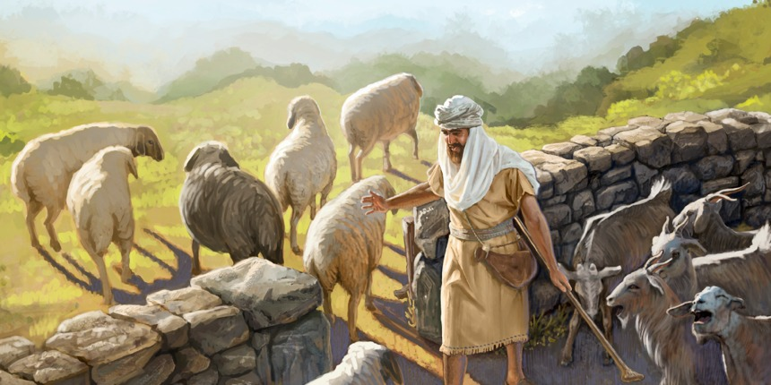
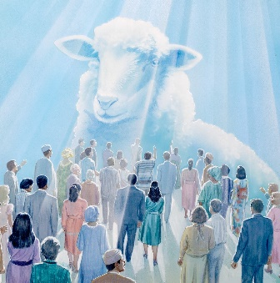
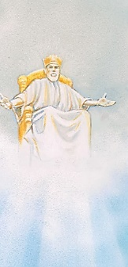
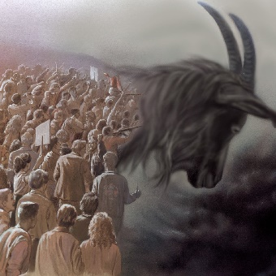
SERVIND ALTORA
„Atunci, cei neprihăniţi Îi vor răspunde: Doamne, când Te-am văzut noi flămând şi Ţi-am dat să mănânci sau fiindu-Ţi sete şi Ţi-am dat de ai băut?” (Matei 25:37)
Parabolele Domnului Isus în ceea ce priveşte a doua Sa venire (Matei 25) sunt un memento al importanţei pregătirii noastre şi al vieţuirii în concordanţă cu principiile Împărăţiei.
Parabola oilor şi a caprelor este un bun exemplu. Stilul de viaţă al celor neprihăniţi se manifestă prin exprimarea milei şi prin păsarea de bunăstarea semenilor.
Aceştia nu trebuie să se gândească pentru a acţiona în felul acesta. În plus, ei nu-şi proclamă faptele de bunătate, nici nu aşteaptă vreo răsplată în schimb.
Isus primeşte actele de bunătate manifestate către semenii noştri ca şi cum I-ar fi fost făcute Lui personal: „ori de câte ori aţi făcut aceste lucruri unuia din aceşti foarte neînsemnaţi fraţi ai Mei, Mie Mi le-aţi făcut.” (Matei 25:40)

Slide 13
„Adevărul, aşa cum este el în Hristos, face mult pentru cel ce l-a primit, şi nu numai pentru el, ci şi pentru toţi aceia care sunt aduşi în sfera influenţei sale... El nu ia în consideraţie comoditatea, bunăstarea prezentă; nu are ambiţia să se desfăşoare, să se fălească; nu doreşte laudele oamenilor. Nădejdea lui este în ceruri şi el ţine drumul drept, având ochii aţintiţi la Isus. El face ceea ce este drept pentru că este drept şi pentru faptul că numai aceia care fac ce este drept vor intra în Împărăţia lui Dumnezeu. Este bun şi smerit şi se gândeşte şi la fericirea altora... Modul său de comportare nu este aspru şi dictatorial, asemenea celor necredincioşi, ci reflectă lumina cerului asupra oamenilor”.
E.G.W. (Mărturii pentru comunitate vol. 5, pag. 569)

